Slide 1


Slide 2

TUDO TEM UM INÍCIO E UM FIM
Ivanir Leonardi

Slide 3

Final ou começo do ano, do que é mesmo que nós mais precisamos?

Slide 4

Certamente em primeiro lugar:
saúde, paz, inteligência, para sabermos usar as nossas capacidades e não nos acomodar,

Slide 5

como medíocres, atrofiando nossas potencialidades pela lei do menor esforço.

Slide 6

Ninguém já nasceu pronto,
mas vai se transformando.

Slide 7

O futuro não está já traçado, bom para alguns, péssimo para os outros, mas nós o construímos, pelas escolhas que fazemos.

Slide 8
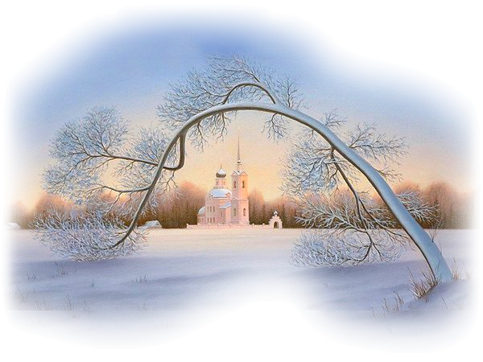
A fé transmite força, estimula a agir, fortalece-nos diante dos inúmeros obstáculos que enfrentamos, porém Deus não pode fazer aquilo que cabe a nós fazermos.

Slide 9

Se o que desejamos não acontece, precisamos rever as nossas atitudes e ações, descobrir onde falhamos.

Slide 10

Corrigir os erros,
ter a coragem de recomeçar,

Slide 11

sabendo que contamos sim,
com a Luz Divina, para nos iluminar,

Slide 12

e perceberemos com mais intensidade, trilhando os caminhos DO AMOR E DA JUSTIÇA.

Slide 13
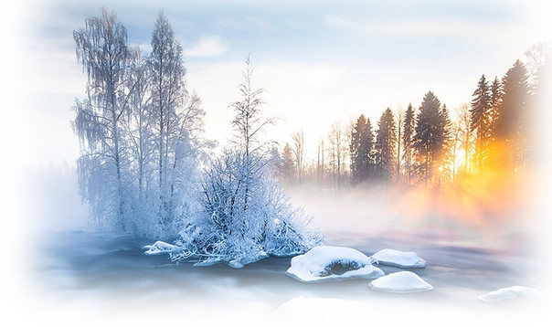
Cada pessoa dispõe a cada novo dia
de uma nova oportunidade, de um novo espaço de tempo,

Slide 14

nos quais poderá escolher entre
O BEM OU O MAL, e lhe será dado, conforme as suas escolhas.

Slide 15
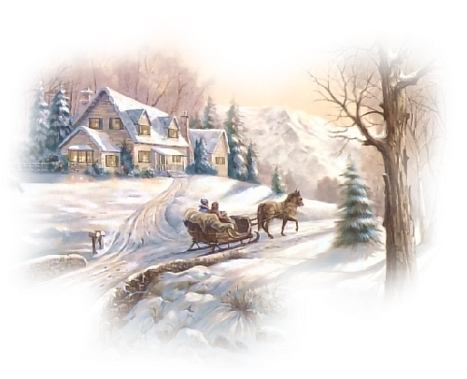
Precisamos sempre do DISCERNIMENTO, para saber distinguir aquilo que eleva ou rebaixa, edifica ou destrói.

Slide 16
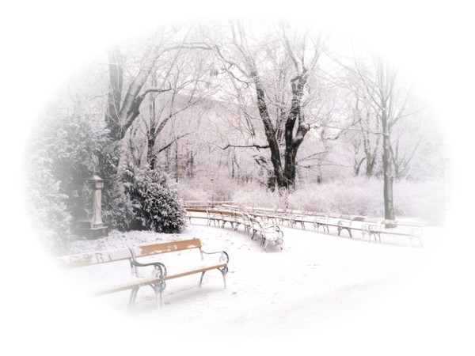
Tomando cuidado com a ilusão do caminho fácil, sem esforço, que não é o mais seguro.

Slide 17

Com simplicidade, e sem exageros, evitando a busca apenas do acúmulo de bens materiais, colocaremos
O SER E O SABER ACIMA DO TER

Slide 18

e conquistaremos a verdadeira a realização, a paz e a serenidade, adquiridas através de uma vida digna e justa.

Slide 19

A Palavra de Deus diz:
“Eis que ponho diante de ti a vida e a morte, a bênção e a maldição.

Slide 20
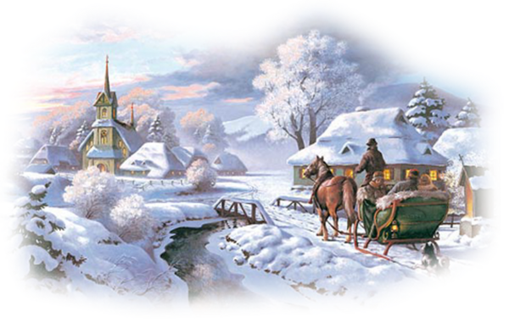
Escolhe, pois a vida para que vivas, tu e os teus familiares. Amando o Senhor teu Deus, obedecendo à sua voz e permanecendo unido a Ele”
(Ex 30, 19-20).

Slide 21



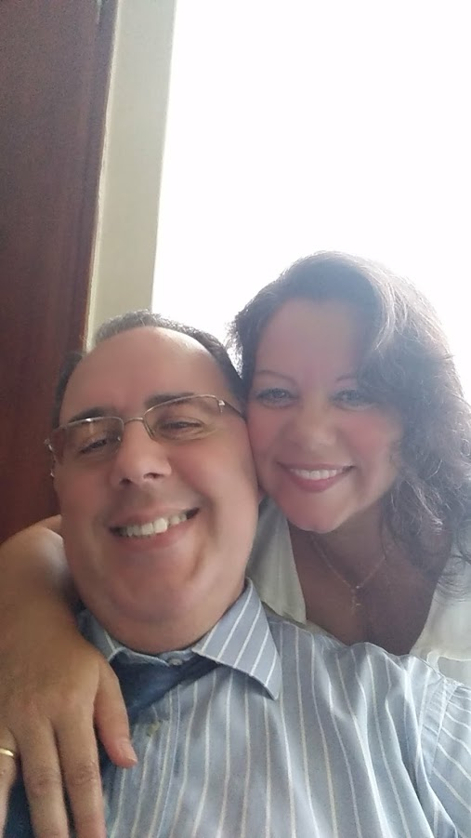
Imagens Internet
Texto: Autor Ivanir Leonardi
Música: Gregorian - the moment of peace
Formatação: Olga Lopes
lopesolg@gmail.com
www.olgaslides.blogspot.pt
www.facebook.com/olga.lopes.16
www.youtube.com/user/olgagomeslopes
www.sergrasan.com

